Slide 1


Pronoms relatifs
simples 1
Exemple:
Il cherche quelqu’un qui puisse réparer sa voiture.

Slide 2
Pronoms relatifs
simples
Ils relient deux phrases et évitent la répétition d'un mot:
J'attends un email; mon frère doit m'envoyer cet email.
=
J'attends un email que mon frère doit m'envoyer.

Slide 3
Pour chaque phrase mettez le pronom relatif qui convient:
qui; que; où;
quoi; dont;
ce qui; ce que;
ce dont

Slide 4
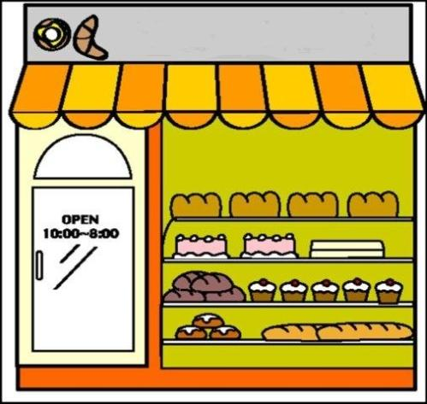
Pour chaque phrase mettez le pronom relatif qui convient:
qui; que; où; quoi; dont; ce qui; ce que; ce dont
ce qui
J’aime __________ est fabriqué
dans ce magasin.

Slide 5
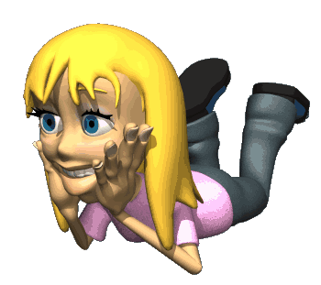
Pour chaque phrase mettez le pronom relatif qui convient:
qui; que; où; quoi; dont; ce qui; ce que; ce dont
À _______ penses-tu?
quoi

Slide 6

Pour chaque phrase mettez le pronom relatif qui convient:
qui; que; où; quoi; dont; ce qui; ce que; ce dont
C’est la maison _______ j’habite.
où

Slide 7

Pour chaque phrase mettez le pronom relatif qui convient:
qui; que; où; quoi; dont; ce qui; ce que; ce dont
Savez-vous _________ il fait
ces jours-ci?
ce qu’

Slide 8
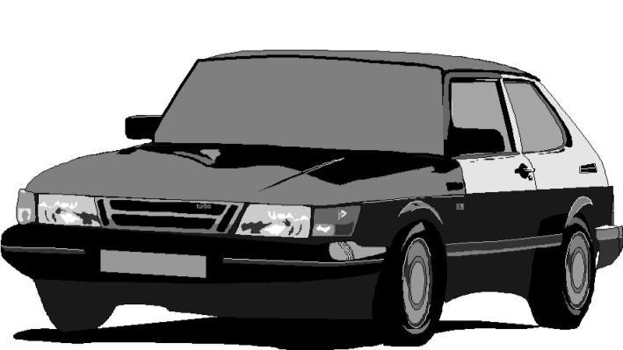
Pour chaque phrase mettez le pronom relatif qui convient:
qui; que; où; quoi; dont; ce qui; ce que; ce dont
Connaîtriez-vous quelqu’un ________
vende une voiture?
qui

Slide 9
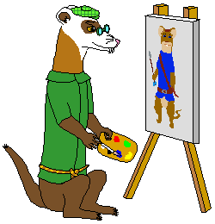
Pour chaque phrase mettez le pronom relatif qui convient:
qui; que; où; quoi; dont; ce qui; ce que; ce dont
Elle n’aime pas le cadre ______
vous lui montrez.
que

Slide 10
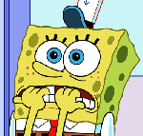
Pour chaque phrase mettez le pronom relatif qui convient:
qui; que; où; quoi; dont; ce qui; ce que; ce dont
Elle ne comprend pas
________ il a peur.
ce dont

Slide 11
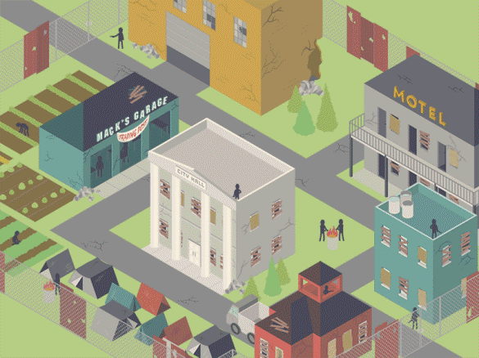
Pour chaque phrase mettez le pronom relatif qui convient:
qui; que; où; quoi; dont; ce qui; ce que; ce dont
La ville _____ j’habite est très jolie.
où

Slide 12

Pour chaque phrase mettez le pronom relatif qui convient:
qui; que; où; quoi; dont; ce qui; ce que; ce dont
qu’
Le lustre ______ il a acheté est
pour le salon.

Slide 13

Pour chaque phrase mettez le pronom relatif qui convient:
qui; que; où; quoi; dont; ce qui; ce que; ce dont
Ce qui
_________ me gêne, c'est cette couleur.

Slide 14

Pour chaque phrase mettez le pronom relatif qui convient:
qui; que; où; quoi; dont; ce qui; ce que; ce dont
Je connais la personne
_______ tu parles.
dont

Slide 15

Pour chaque phrase mettez le pronom relatif qui convient:
qui; que; où; quoi; dont; ce qui; ce que; ce dont
Ce qui
_________ est amusant, c’est les
marchés aux puces.

Slide 16

Pour chaque phrase mettez le pronom relatif qui convient:
qui; que; où; quoi; dont; ce qui; ce que; ce dont
Tu te souviens du jour ______
elle est arrivée?
où

Slide 17
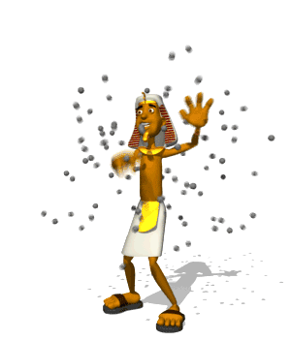
Pour chaque phrase mettez le pronom relatif qui convient:
qui; que; où; quoi; dont; ce qui; ce que; ce dont
ce qui
Qui sait ____________ est arrivé?

Slide 18

Pour chaque phrase mettez le pronom relatif qui convient:
qui; que; où; quoi; dont; ce qui; ce que; ce dont
Ce qu’
_________ elle veut, c’est plus
de temps libre.

Slide 19

Pour chaque phrase mettez le pronom relatif qui convient:
qui; que; où; quoi; dont; ce qui; ce que; ce dont
qui
Elle remercie son amie _____ l’a invitée.

Slide 20

Pour chaque phrase mettez le pronom relatif qui convient:
qui; que; où; quoi; dont; ce qui; ce que; ce dont
La police veut savoir _________
elle se souvient.
ce dont

Slide 21

Pour chaque phrase mettez le pronom relatif qui convient:
qui; que; où; quoi; dont; ce qui; ce que; ce dont
__________ il fait est difficile.
Ce qu’

Slide 22
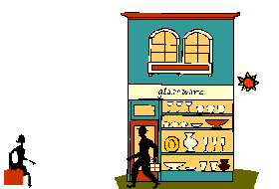
Pour chaque phrase mettez le pronom relatif qui convient:
qui; que; où; quoi; dont; ce qui; ce que; ce dont
Les articles _______ il vend
sont chers.
qu’

Slide 23

Pour chaque phrase mettez le pronom relatif qui convient:
qui; que; où; quoi; dont; ce qui; ce que; ce dont
De _________ parles-tu?
quoi

Slide 24

http://efl-fle-chezvous.monsite-orange.fr/
Janet Mournard

